Slide 1
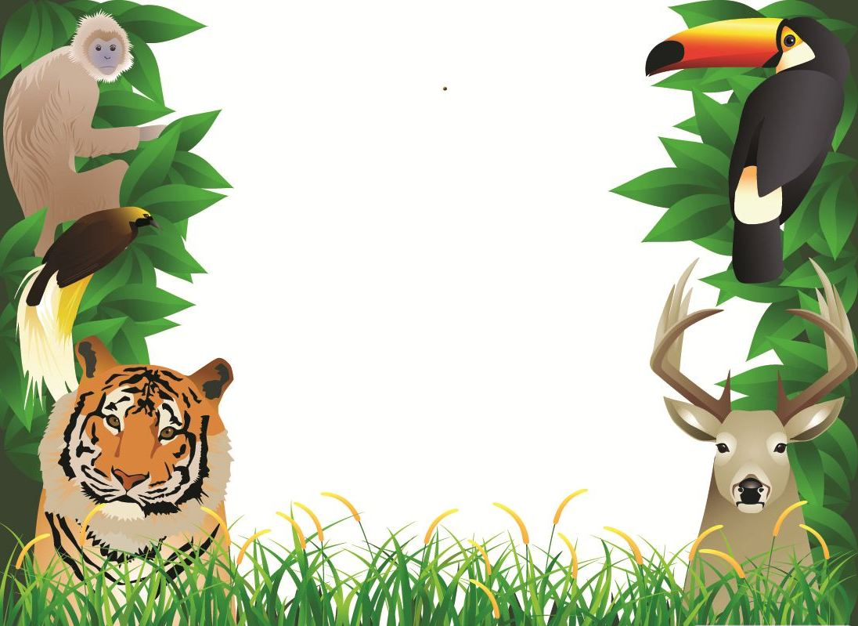
Муниципальное бюджетное дошкольное образовательное учреждение детский сад Рябинушка
Педагогический проект по экологическому воспитанию детей средней группы
«Береги планету, обращайся с мусором правильно!»
Подготовила воспитатель первой квалификационной категории Новикова Н.Н.

Slide 2

Тип проекта : информационно – исследовательский
Сроки реализации проекта : июнь-август
Участники проекта : дети средней группы, воспитатель, родители воспитанников.

Slide 3
Актуальность проекта:
Одна из проблем, с которой сталкивается каждый из нас- это мусор. Брошенные на улице банки, бутылки, отходы вокруг переполненных контейнеров, свалки в местах отдыха, к сожалению, неотъемлемая часть нашего окружения. Твёрдые бытовые отходы(ТБО)- один из важнейших загрязнителей природы. Каждый гражданин ежегодно «производит» 300кг. твёрдых отходов: бумага, стекло, пластмасса, ткань. Нас заинтересовала данная тема.

Slide 4
Цель проекта : Формирование у детей представлений о разнообразных видах деятельности по защите природы. Учить детей правильно обращаться с мусором.
Задачи проекта :
— расширить знания детей о видах отходов и их последствиях на природу;
— формировать представления о целесообразности вторичного использования бытовых и хозяйственных отходов;
— Вызвать интерес к исследовательской деятельности, выявить опытным путём, в течение какого времени разлагаются определенные отходы, совершенствовать умение делать выводы;
— учить выражать свое мнение к поступкам людей с позиции общепринятых норм и адекватно воспринимать оценку своего поведения;
— Учить детей сортировать предметы, раскладывая их в определённые контейнеры используя дидактические игры;
— Создание театральных героев из бросового материала «Подари вторую жизнь» с привлечением родителей.

Slide 5
Ожидаемые результаты:
Привлечение родителей к участию в экологическом воспитании детей путём участия в акциях, субботниках;
Повышение уровня знаний у детей об экологии, мусоре и влиянии неправильного обращения с мусором на природу.

Slide 6
Подготовительный этап.
1. Сбор и ознакомление с литературными источниками по теме.
2. Составление и оформление дидактических материалов в соответствии с планом проекта.
3. Опрос родителей «Как я обращаюсь с мусором».
4. Создание памятки для родителей «Советы по обращению с отходами дома»
5. Привлечение родителей и детей к работе над проектом – предложить родителям изготовить с детьми экспонаты из бросового материала для театрального уголка; участие в экологической акции «Сдайте батарейку».

Slide 7
Основной этап.
1. Игра – викторина «Мы с природой дружим – мусор нам не нужен»
2. Акция «Сдайте батарейку!»
3. Просмотр обучающего видео: мультфильм «Фиксики - переработка мусора», сказка «Эколята и золотая рыбка»
4. Беседа «Куда и как необходимо выбрасывать мусор?»
5. Занятие с детьми - поделка из бросового материала «Пчелка».
6. Наблюдение за трудом дворника , помощь «Соберем мусор на участке»
7. Экспериментальная деятельность «Мусор в земле».
8. Ознакомление детей с лэпбуком «Берегите природу».
9. Дидактическая игра с ситуативным разговором по поведению человека в природе «Хорошо – плохо».
10. Дидактическая игра «Сортируем мусор правильно»
11. Чтение художественной литературы

Slide 8
Презентация проекта «Берегите природу, обращайтесь с мусором правильно».
Заключительный этап

Slide 9
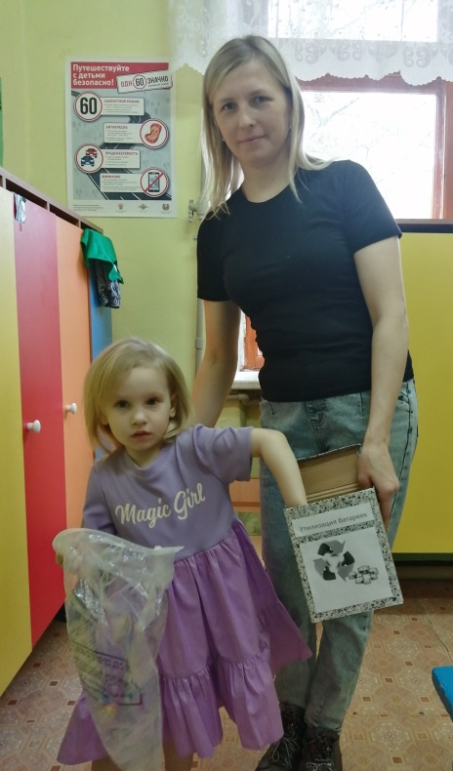
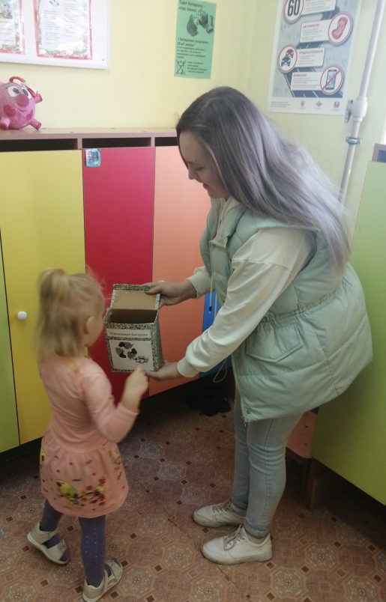
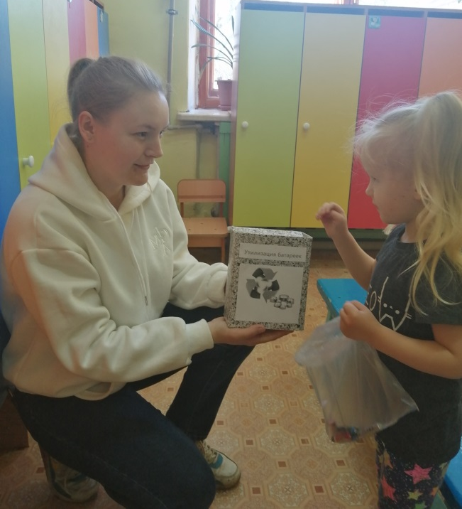

Реализация проекта
Акция «Сдайте батарейку»

Slide 10
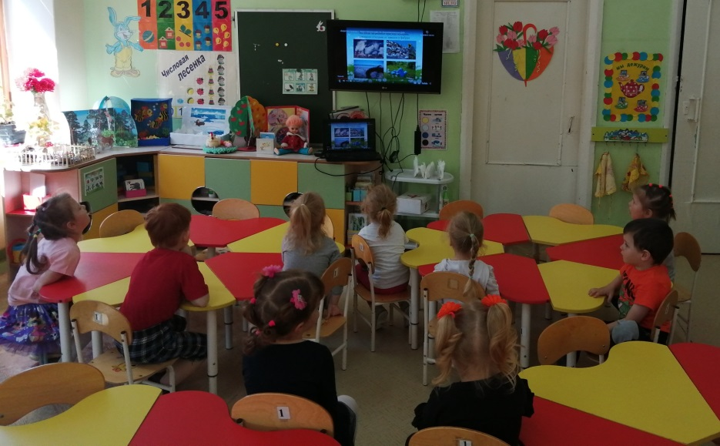
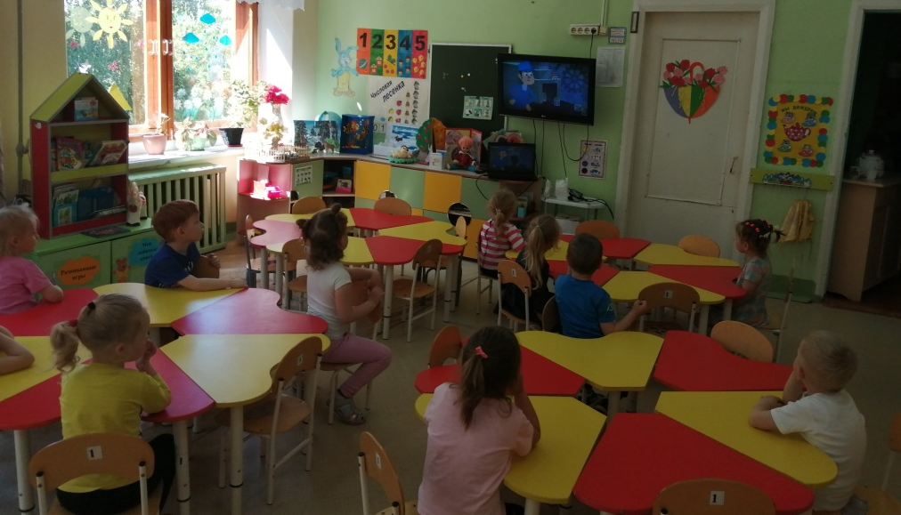
Просмотр обучающего видео: «Берегите природу» от мусора, мультфильм «Фиксики -переработка мусора

Slide 11
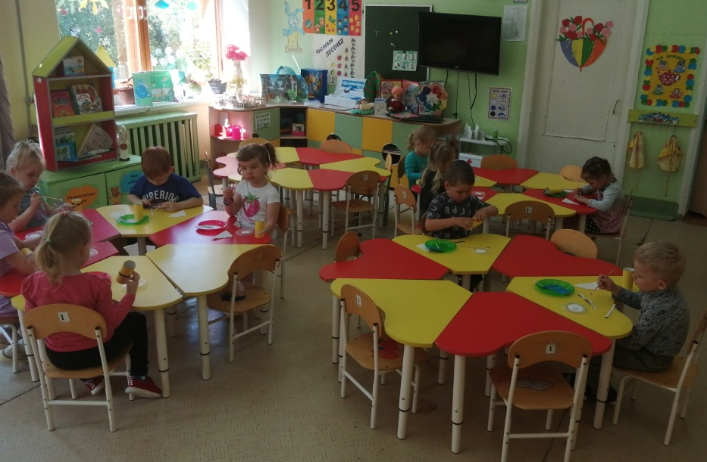
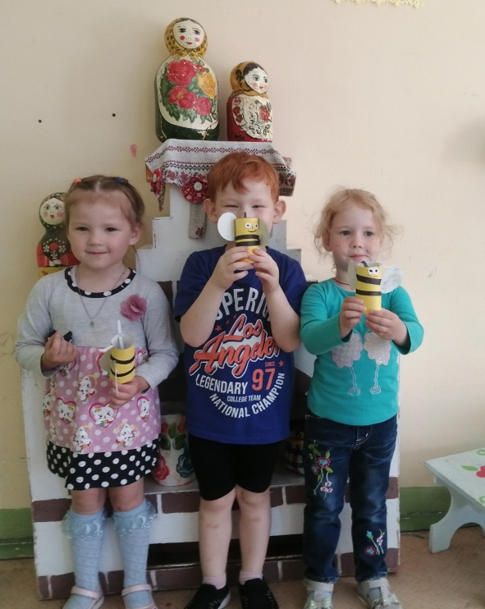
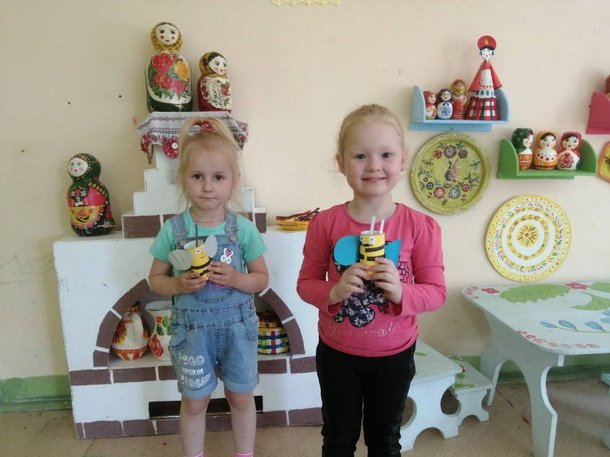
Продуктивная деятельность с детьми
Поделка из бросового материала
«Пчелка»

Slide 12
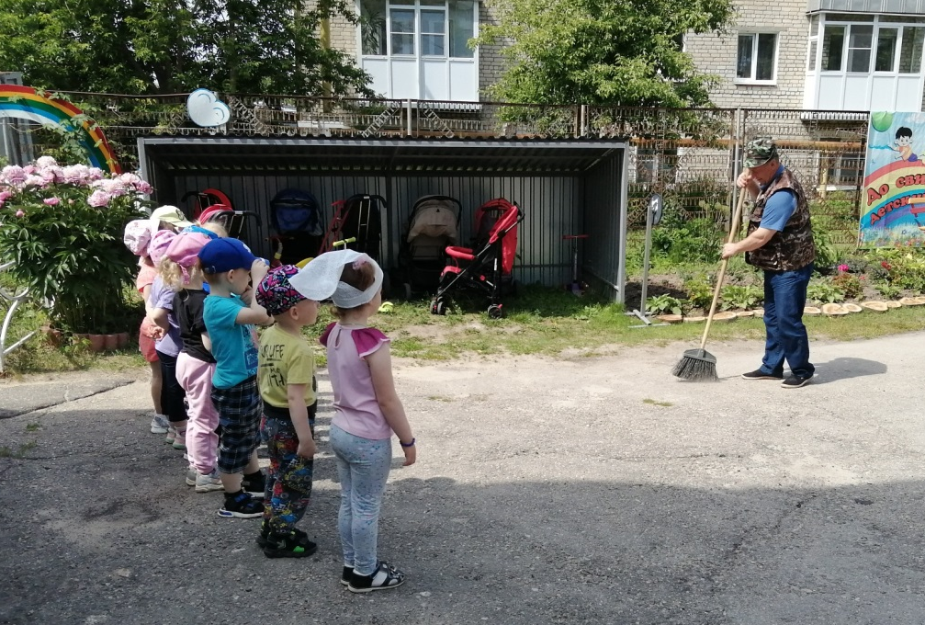
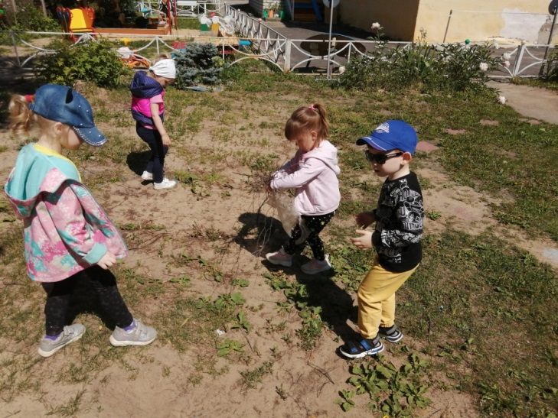
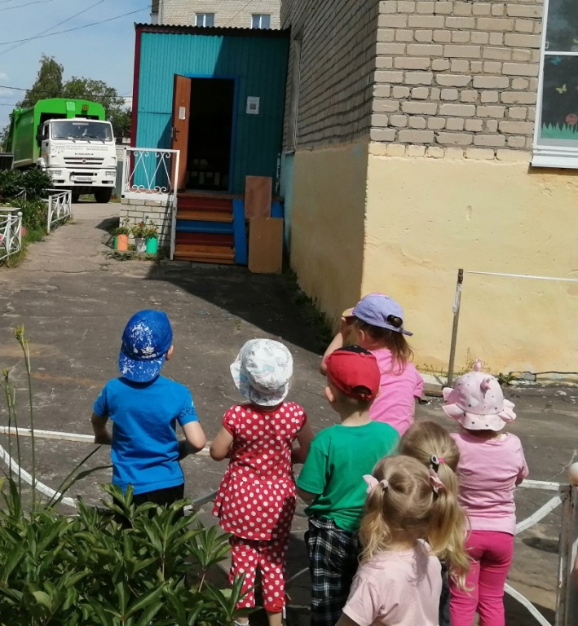
Наблюдение за трудом дворника , за мусоровозом, трудовая деятельность «Соберем мусор на участке»

Slide 13
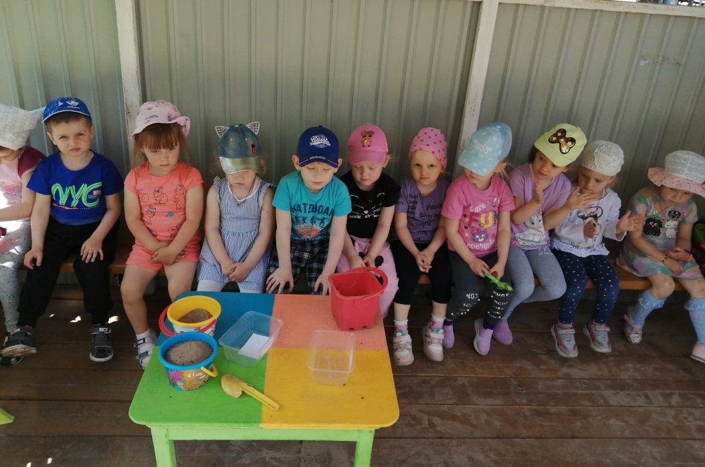
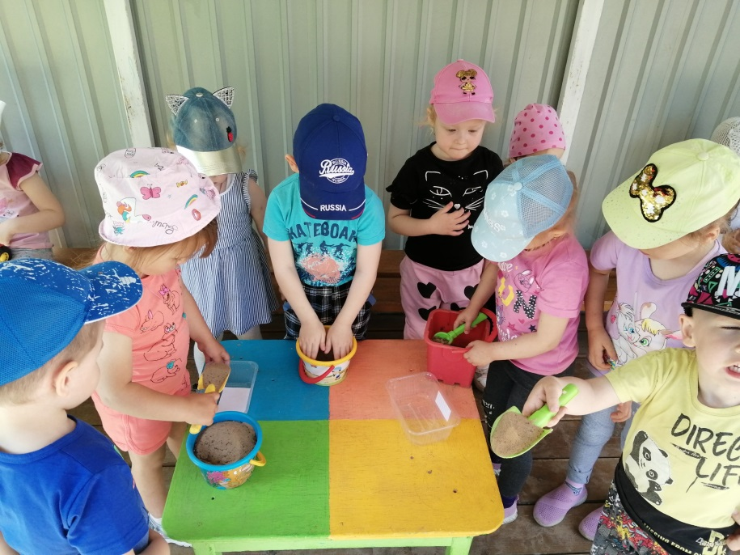
Экспериментальная деятельность
«Мусор в земле»

Slide 14
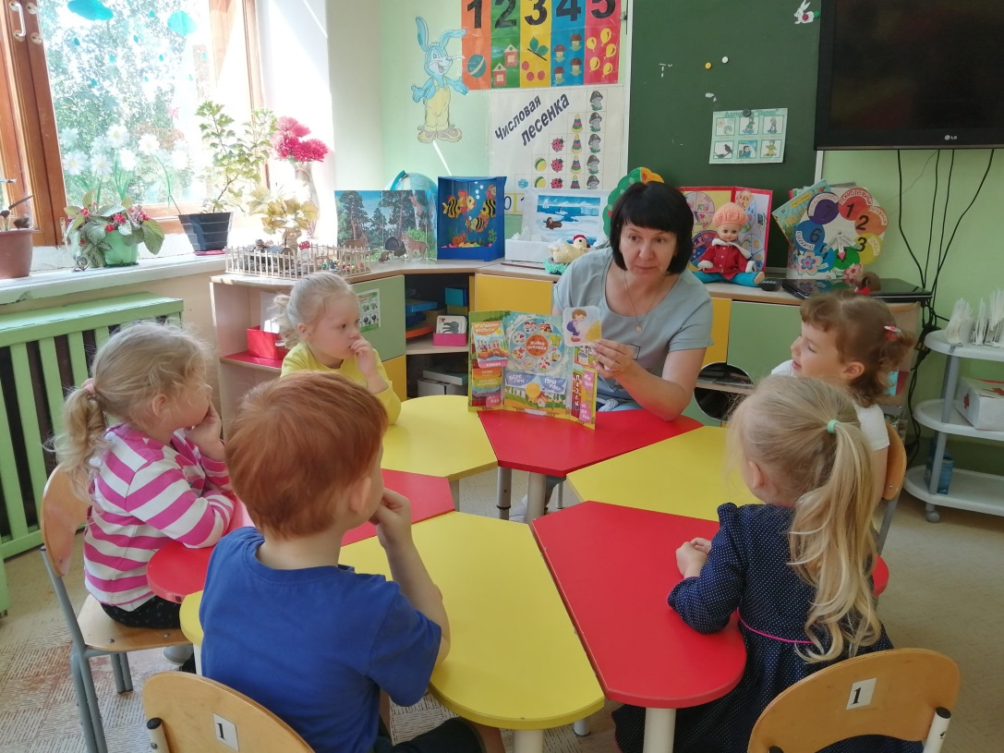
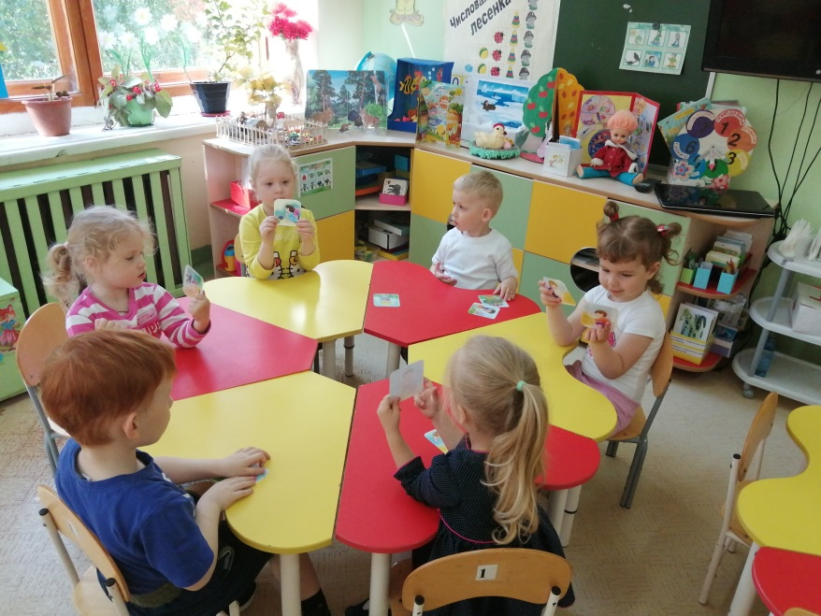
Ознакомление детей с лэпбуком
«Берегите природу»
Дидактическая игра
«Хорошо – плохо»

Slide 15
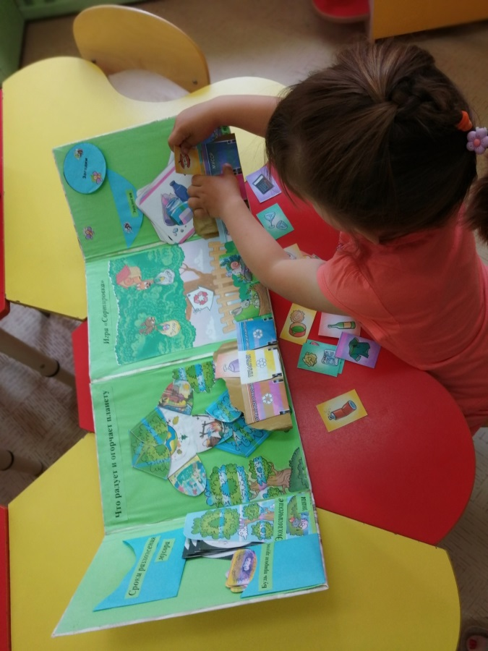
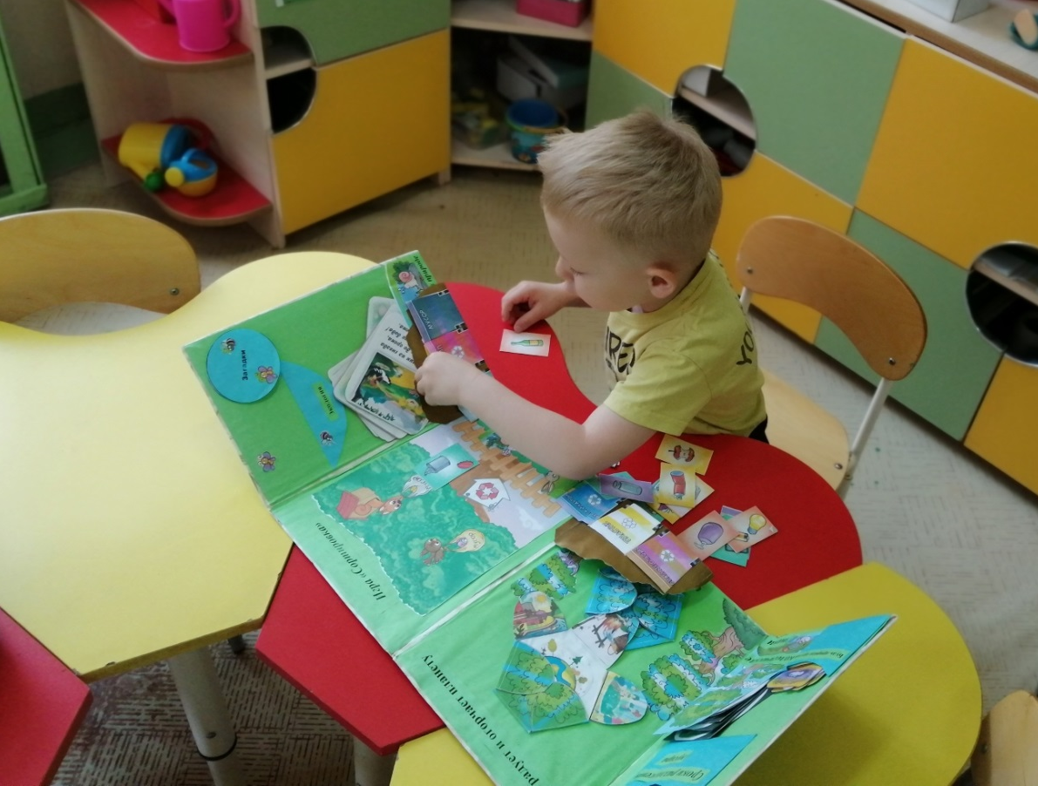
Дидактическая игра «Сортируем мусор правильно»

Slide 16
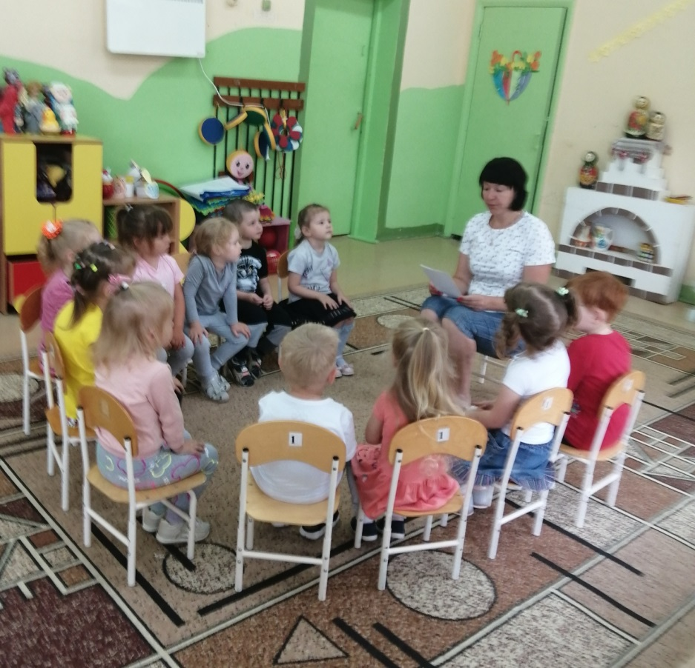
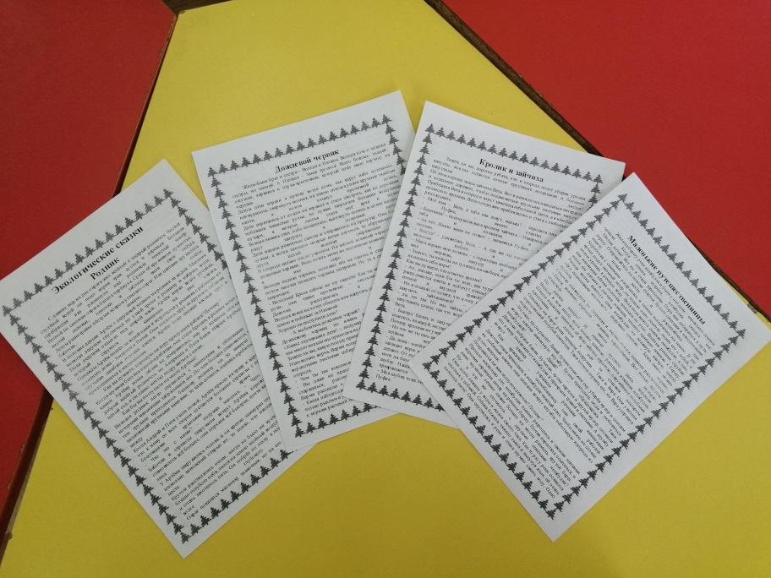
Чтение художественной литературы
Экологические сказки

Slide 17
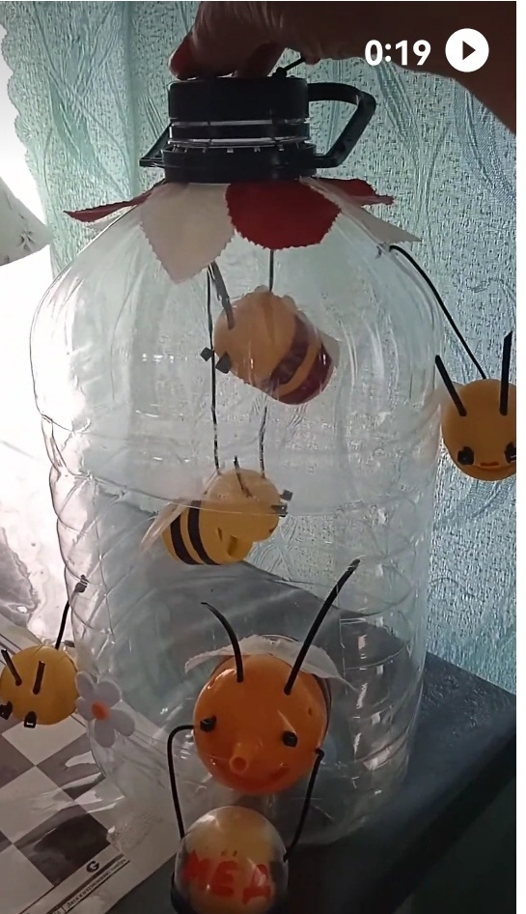
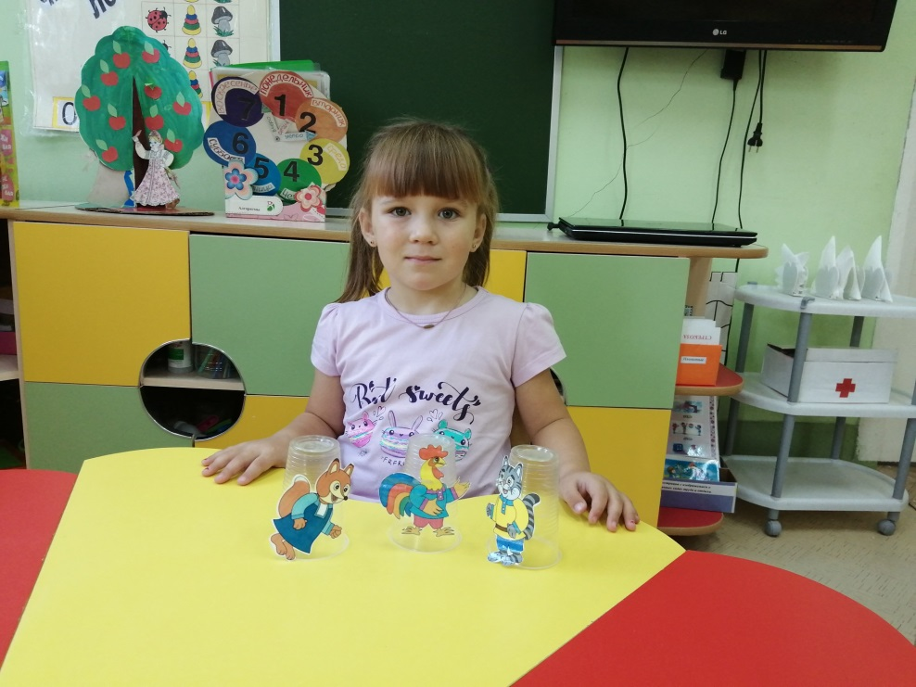
Театр на пластиковых стаканах
« Кот и лиса»
«Подари вторую жизнь»
«Домик для пчел»

Slide 18
Вывод:
В ходе проекта у детей появился интерес к узнаванию природы, проблеме загрязнения окружающей среды, навыкам наблюдения.
Очень важно было то , что неотъемлемой частью проекта стали родители. Благодаря их энтузиазму воплотилось то, что мы часто обсуждали с детьми: как же помочь природе? Что можно сделать из мусорных отходов, из того, что нам больше не нужно и не пригодится в жизни?
Наш проект- это звонок для каждого. Говорят, что чисто не там, где убирают, а там, где не мусорят

